Slide 1



Мартинюк Олена Анатоліївна
Доктор економічних наук, професор
Кафедри менеджменту охорони здоров’я
Управління інноваціями в охороні здоров’я та фармації
для студентів ОНМедУ
спеціальності 073 Менеджмент
ОПП "Управління охороною здоров'я та фармацевтичним бізнесом"

Slide 2
Управління інноваційними проектами та їх ефективність

Slide 3

Сутність поняття «інновація»
Інновації – це новостворені або вдосконалені конкурентоспроможні технології, продукція або послуги, а також організаційно-технічні рішення виробничого, адміністративного, комерційного або іншого характеру, що істотно поліпшують структуру та якість виробництва або соціальної сфери.
Процес застосування вперше у виробництві нових наукових здобутків, тобто інновацій, започатковує інноваційну діяльність.

Slide 4

Визначення інноваційної діяльності
Інноваційна діяльність — вид діяльності, пов'язаний із трансформацією наукових досліджень і розробок, інших науково-технологічних досягнень у новий чи покращений продукт введений на ринок, в оновлений чи вдосконалений технологічний процес, що використовується у практичній діяльності, чи новий підхід до реалізації соціальних послуг, їх адаптацію до актуальних вимог суспільства.
Інноваційною діяльністю є всі наукові, технологічні, організаційні, фінансові та комерційні дії, що реально приводять до здійснення інновацій або задумані з цією метою. Деякі види інноваційної діяльності є інноваційними самі по собі, інші не мають цієї властивості, але теж необхідні для здійснення інновацій. Інноваційна діяльність включає також дослідження і розробки, не пов’язані прямо з підготовкою якої-небудь конкретної інновації.

Slide 5

Об’єкти інноваційної діяльності
Об'єктами інноваційної діяльності є:
інноваційні програми і проекти;
нові знання та інтелектуальні продукти;
виробниче обладнання та процеси;
інфраструктура виробництва і підприємництва;
організаційно-технічні рішення виробничого, адміністративного, комерційного або іншого характеру, що істотно поліпшують структуру і якість виробництва і (або) соціальної сфери;
сировинні ресурси, засоби їх видобування і переробки;
товарна продукція;
механізми формування споживчого ринку і збуту товарної продукції.

Slide 6

Суб’єкти інноваційної діяльності
Суб'єктами інноваційної діяльності можуть бути фізичні або юридичні особи, які провадять інноваційну діяльність або залучають майнові та інтелектуальні цінності, вкладають власні чи запозичені кошти в реалізацію інноваційних проектів.

Slide 7

Інноваційний продукт
Інноваційний продукт є результатом виконання інноваційного проекту і науково-дослідною або дослідно-конструкторською розробкою нової технології (в тому числі - інформаційної) чи продукції з виготовленням експериментального зразка чи дослідної партії і відповідає таким вимогам:
він є реалізацією (впровадженням) об'єкта інтелектуальної власності (винаходу, корисної моделі, промислового зразка, топографії інтегральної мікросхеми, селекційного досягнення тощо), на які виробник продукту має державні охоронні документи (патенти, свідоцтва) чи одержані від власників цих об'єктів інтелектуальної власності ліцензії, або реалізацією (впровадженням) відкриттів. При цьому використаний об'єкт інтелектуальної власності має бути визначальним для даного продукту;
розробка продукту підвищує вітчизняний науково-технічний і технологічний рівень;
цей продукт вироблено (буде вироблено) вперше, або якщо не вперше, то порівняно з іншим аналогічним продуктом, представленим на ринку, він є конкурентоздатним і має суттєво вищі техніко-економічні показники.

Slide 8

Мета оцінювання результатів інноваційної діяльності
Метою оцінювання результатів інноваційної діяльності організації є визначення очікуваних сфер прикладання та використання інновацій та формування комплексної характеристики результатів, яких досягають за новими підходами до задоволення існуючих або створених потреб споживачів.

Slide 9

Критерії оцінювання результатів інноваційної діяльності організації
Актуальність. Вона передбачає відповідність інноваційного проекту цілям науково-технічного і соціально-економічного розвитку країни, регіону, підприємства. Цілі визначаються з огляду на встановлені суб'єктом управління науково-технічні, економічні, соціальні та екологічні пріоритети, які можуть відображати загальносвітові тенденції розвитку і визначати стратегію розвитку країни, регіону, окремого підприємства.
Значущість. Її визначають з позицій державного, регіонального, галузевого рівнів управління, а також із позицій суб'єкта підприємництва.

Slide 10

Критерії оцінювання результатів інноваційної діяльності організації
Державна значущість полягає у вирішенні проблем загальнодержавного масштабу у всіх сферах життєдіяльності населення відповідно до цілей науково-технічного і соціально-економічного розвитку країни.
Регіональна значущість відображає ступінь розв'язання соціально-економічних і екологічних проблем певного регіону, цілі реалізації його потенціалу шляхом здійснення інноваційних програм і реалізації інноваційних проектів.

Slide 11

Критерії оцінювання результатів інноваційної діяльності організації
Галузева значущість показує вплив інновації на подолання проблем, важливих для багатьох господарюючих суб'єктів галузі.
Значущість для суб'єкта підприємництва полягає у зміцненні його ринкових позицій через розв'язання технологічних, економічних, соціальних, екологічних проблем.

Slide 12

Критерії оцінювання результатів інноваційної діяльності організації
Багатоаспектність. Цей критерій враховує вплив інновації на різні аспекти діяльності суб'єкта господарювання та його оточення. В силу своєї практичної спрямованості показники економічної ефективності повинні бути такими, щоб за їх допомогою стало можливо надати кількісну економічну оцінку різним аспектам інвестиційних процесів. Така вимога зумовлена багатогранністю інвестування і різноманіттям економічних мотивів інвесторів. Прагнення до збільшення прибутку може бути реалізовано через максимізацію поточних прибутків чи їх максимізацію в капіталізованій формі, тобто накопиченого на кінець періоду майна. Отже, оцінка ефективності ґрунтується на різних показниках.

Slide 13

Економічний ефект від інноваційної діяльності
Економічний ефект визначається переважанням вартісної оцінки результатів інноваційної діяльності над вартісною оцінкою пов'язаних із нею витрат.
Економічний ефект від інноваційної діяльності оцінюється прибутком від:
реалізації інноваційної продукції;
впровадження нового технологічного процесу;
покращення використання виробничих потужностей;
впровадження винаходів, корисних моделей, промислових зразків, раціоналізаторських пропозицій тощо;
ліцензійної діяльності.

Slide 14

Науково-технічний ефект від інноваційної діяльності
Науково-технічний ефект супроводжується приростом наукової, науково-технічної й технічної інформації. Проте кількісно оцінити його практично неможливо.
Науково-технічний ефект інноваційної діяльності оцінюється показниками:
підвищення науково-технічного рівня виробництва;
підвищення організаційного рівня виробництва і праці;
можливим масштабом застосування (народногосподарським, галузевим, на рівні окремих підприємств);
ступенем імовірності успіху (значним, помірним, низьким);
кількістю зареєстрованих охоронних документів (авторських свідоцтв, патентів, ноу-хау, ліцензій тощо);
збільшенням частки нових інформаційних технологій;
збільшенням частки нових технологічних процесів;
підвищенням рівня автоматизації й роботизації виробництва;
зростанням кількості науково-технічних публікацій;
підвищенням конкурентоспроможності підприємства та його товарів на вітчизняних і зарубіжних ринках.

Slide 15

Податковий ефект від інноваційної діяльності
Податковий ефект полягає в економії готівкових коштів суб'єкта господарювання завдяки комплексу податкових та інших пільг, що надаються виконавцям інноваційних програм та проектів згідно із законодавством України.

Slide 16

Соціальний ефект від інноваційної діяльності
Оцінювання соціального ефекту науково-технічних інновацій належить до найскладніших у методологічному аспекті проблем ефективності інноваційної діяльності. Деякі прояви соціального ефекту важко або ж і взагалі неможливо оцінити, й тоді їх беруть до уваги як додаткові показники ефективності галузей національної економіки і враховують при прийнятті рішень про пріоритетність проекту та його державну підтримку.

Slide 17

Ресурсний ефект від інноваційної діяльності
Ресурсний ефект відображає вплив інновацій на обсяг виробництва і споживання того чи іншого виду ресурсів. Він виявляється у вивільненні ресурсів на підприємстві, зокрема матеріальних, трудових, фінансових.

Slide 18

Екологічний ефект від інноваційної діяльності
Екологічний ефект характеризує вплив інноваційної діяльності суб'єктів господарювання на довкілля.
Створення складних технологічних систем призводить до значного збільшення техногенного навантаження та екологічного ризику. Особливої актуальності в екологічній оцінці інновацій набуває їхня екологічна безпека.
Через це необхідно підвищувати вимоги до якості проектування, виготовлення, експлуатації складних технічних систем, їхньої надійності; створення технічних засобів, що автоматично блокують наслідки недоліків у рівні організації праці, техніки й технології, що запобігає аваріям і ліквідує їх наслідки.

Slide 19
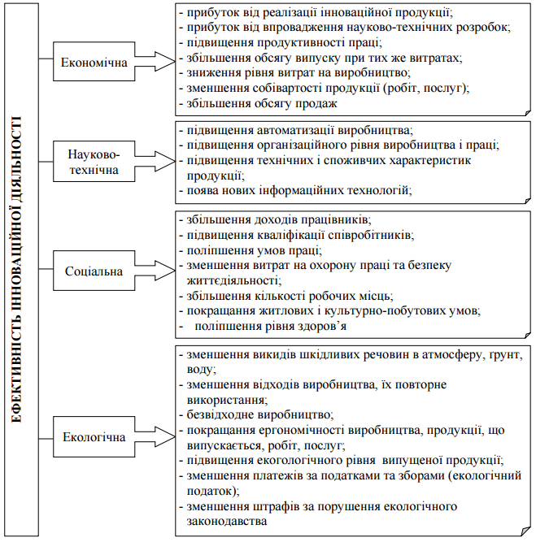


Критерії ефективності інноваційної діяльності

Slide 20
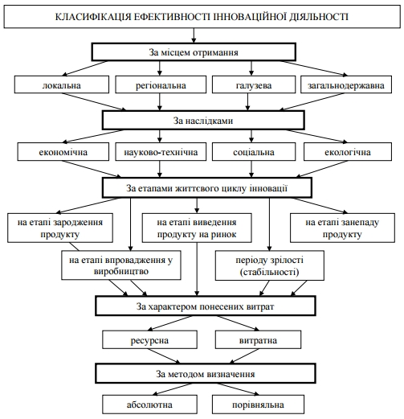

Ієрархічна структура класифікації ефективності інноваційної діяльності

Slide 21
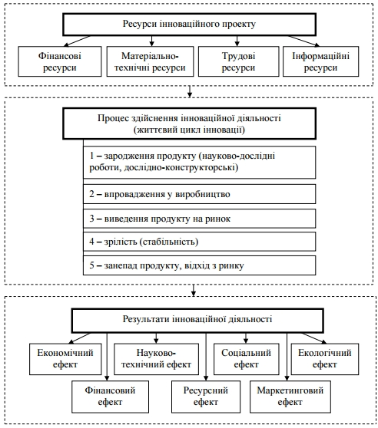


Складові забезпечення ефективності інноваційного проекту

Slide 22

Ефективність інноваційної діяльності
Отже, ефективність інноваційної діяльності – це стан відповідності функціонування інноваційної системи з позиції її основних пропорцій розвитку: економічної, науково-технологічної, соціальної, екологічної.

Slide 23


ДЯКУЮ ЗА УВАГУ!!!

